Slide 1
STRATEGICZNE PODEJŚCIE DO WYKORZYSTANIA ŚRODKÓW DZIAŁANIE FEPZ.06.14 AKTYWNA INTEGRACJA NA OBSZARACH OBJĘTYCH LOKALNĄ STRATEGIĄ ROZWOJU
FUNDACJA POD ANIOŁEM
MACIEJ RĘBILAS | PAWEŁ KLIMEK

Slide 2
O nas
Od 2011 roku współtworzymy zrównoważony rozwój lokalny Pomorza Zachodniego. Współpracując z najlepszymi z sukcesem pozyskujemy środki unijne i realizujemy projekty własne. Wykorzystując kilkunastoosobowy zespół profesjonalistów wspieramy każdego dnia ponad 160 podmiotów ekonomii społecznej na terenie powiatów stargardzkiego, pyrzyckiego, gryfińskiego, myśliborskiego i choszczeńskiego.

Slide 4
Działanie FEPZ.06.14 AKTYWNA INTEGRACJA NA OBSZARACH OBJĘTYCH LOKALNĄ STRATEGIĄ ROZWOJU LICZBACH
Wysokość alokacji UE
20 000 000,00 (EUR)
ZAKRES INTERWENCJI
153 - Metody integracji z rynkiem pracy oraz powrotu na rynek pracy osób znajdujących się w niekorzystnej sytuacji
OKRES PROGRAMOWANIA
2021-2027 (N+2: 2029)
MAKSYMALNY % POZIOM DOFINANSOWANIA UE W PROJEKCIE
85 %
Maksymalny % poziom dofinansowania całkowitego wydatków
kwalifikowalnych na poziomie projektu (środki UE + współfinansowanie ze środków krajowych przyznane beneficjentowi przez właściwą instytucję)
95 %

Slide 5
Działanie FEPZ.06.14 AKTYWNA INTEGRACJA NA OBSZARACH OBJĘTYCH LOKALNĄ STRATEGIĄ ROZWOJU LICZBACH
Wsparcie dla instrumentu rozwoju lokalnego kierowanego przez społeczność realizowane będzie przez LGD, poprzez wdrażanie opracowanych na poziomie lokalnym strategii rozwoju.
Wsparcie w ramach działania będzie zgodne z zapisami ustawy z 20 lutego 2015 r. o rozwoju lokalnym z udziałem lokalnej społeczności
Przedsięwzięcia realizowane w obszarze aktywizacji społeczno-zawodowej będą zgodne z wytycznymi dotyczącymi realizacji projektów z udziałem środków Europejskiego Funduszu Społecznego Plus w regionalnych programach na lata 2021–2027.

Slide 6
TERYTORIALNY WYMIAR PROGRAMU FEPZ 2021-2027
W Strategii wskazana została zasada realizacji polityki rozwoju ukierunkowanej terytorialnie. Oznacza to odchodzenie od sektorowych działań realizowanych w ramach poszczególnych JST w stron zintegrowanych przedsięwzięć realizowanych na większych obszarach, których granice wyznaczają wspólne uwarunkowania rozwojowe oraz silne i wielokierunkowe powiązania funkcjonalne.
Wdrożenie powyższego przesądzenia strategicznego w ramach programu zapewnią: Zintegrowane Inwestycje Terytorialne (ZIT), Inne Instrumenty Terytorialne (IIT) oraz Rozwój Lokalny Kierowany przez Społeczność (RLKS).
zastosowany zostanie instrument RLKS, co pozwoli na realizację Lokalnych Strategii Rozwoju
ukierunkowanych na aktywizację społ. i gosp. w oparciu o wykorzystanie lokalnych zasobów oraz
wyrównywanie szans rozwojowych społeczności wiejskiej.
Zastosowanie RLKS w ramach FEPZ zapewni synergię pomiędzy środkami EFS+ (CS 4h) oraz wsparciem z EFRROW.

Slide 7
WYBRANE CELE I DZIAŁANIA FEPZ 2021-2027
Zaangażowanie partnerów samorządowych i społecznych poprzez:
trwały wzrost potencjału partnerów społecznych i organizacji pozarządowych;
udział partnerów samorządowych i społecznych w tworzeniu wspólnych strategii i przedsięwzięć dla obszarów funkcjonalnych;
wzrost zaangażowania partnerów samorządowych i społecznych we wdrażanie Programu
Mieszkanki i mieszkańcy aktywni i kompetentni przez całe życie poprzez:
poprawę dostępności i jakości edukacji na wszystkich etapach kształcenia, z uwzględnieniem kształtowania kompetencji przyszłości oraz potrzeb rynku pracy;
dostosowanie opieki zdrowotnej i usług społecznych do uwarunkowań demograficznych i epidemiologicznych;
włączenie społeczno-gospodarcze mieszkańców regionu poprzez działania aktywizujące na rynku pracy oraz w przestrzeni integracji społecznej;
włączenie transportowe.

Slide 8
RAMY FEPZ 2021-2027 – TYPY PROJEKTÓW
1. Wsparcie aktywizacyjne na rzecz rodzin, społeczności i osób zagrożonych ubóstwem lub wykluczeniem społecznym oraz ich otoczenia, a także osób biernych zawodowo poprzez usługi integracji:
społecznej, której celem jest nabycie, przywrócenie lub wzmocnienie kompetencji społecznych, zaradności, samodzielności i aktywności społecznej poprzez m.in. udział w zajęciach w jednostkach reintegracyjnych takich jak WTZ, ZAZ, CIS, KIS; organizacje i finansowanie usług wspierających osoby z niepełnosprawnościami; organizacja i finansowanie treningów kompetencji i umiejętności społecznych, organizacja i finansowanie usług wsparcia i aktywizacji rodzin marginalizowanych, koszty zatrudnienia np. asystenta osoby bezdomnej, asystenta osoby opuszczającej zakład karny, pokrycie kosztów uczestnictwa w placówkach wsparcia dziennego, świetlicach i klubach, praca socjalna itp.,
edukacyjnej, której celem jest nabycie lub potwierdzenie kwalifikacji ogólnych lub zawodowych dostosowanych do potrzeb rynku pracy np. sfinansowanie zajęć szkolnych, związanych z uzupełnieniem wykształcenia na poziomie podstawowym, gimnazjalnym, ponadgimnazjalnym lub policealnym dla osób w wieku aktywności zawodowej (wraz ze stypendiami), zajęcia w ramach kształcenia ustawicznego oraz kosztów z nimi związanych w celu uzyskania zawodu lub przygotowania zawodowego sfinansowanie zajęć w ramach podnoszenia kompetencji kluczowych), organizacja i sfinansowanie usług wspierających aktywizację edukacyjną (np. brokera edukacyjnego oraz kosztów z nimi związanych itp.),

Slide 9
RAMY FEPZ 2021-2027 – TYPY PROJEKTÓW
… (Wsparcie aktywizacyjne na rzecz rodzin, społeczności i osób zagrożonych ubóstwem lub wykluczeniem społecznym oraz ich otoczenia, a także osób biernych zawodowo poprzez usługi integracji:)
zdrowotnej, której celem jest wyeliminowanie lub złagodzenie barier zdrowotnych utrudniających funkcjonowanie w społeczeństwie lub powodujących oddalenie od rynku pracy (jako jeden z elementów projektu) np. finansowanie badań profilaktycznych lub specjalistycznych. Finansowanie usług zdrowotnych jest możliwe w zakresie działań o charakterze diagnostycznym lub profilaktycznym, zaś finansowanie leczenia jest możliwe wyłącznie w ramach opieki długoterminowej, jako wsparcie towarzyszące,
zawodowej, której celem jest pomoc w podjęciu decyzji dotyczącej wyboru lub zmiany zawodu, wyposażenie w kompetencje i kwalifikacje zawodowe oraz umiejętności pożądane na rynku pracy (poprzez m.in. udział w zajęciach w jednostkach reintegracyjnych, kursy i szkolenia zawodowe, staże i praktyki zawodowe, zatrudnienie subsydiowane), pośrednictwo zawodowe oraz pośrednictwo pracy, pomoc w utrzymaniu zatrudnienia (finansowanie trenera pracy, doradcy zawodowego, zatrudnienie wspomagane obejmujące wsparcie osoby z niepełnosprawnością przez trenera pracy/asystenta zawodowego u pracodawcy),
o charakterze środowiskowym integrującym środowiska lokalne np. uczestnictwo w kulturze, zwiększanie kompetencji w zakresie spędzania czasu wolnego (jako jeden z elementów projektu).

Slide 10
RAMY FEPZ 2021-2027 – TYPY PROJEKTÓW
2. Profilaktyka wykluczenia społecznego przy wykorzystaniu środowiskowych form aktywizacji społecznej, skierowana przede wszystkim do dzieci i młodzieży, wyłącznie jako wsparcie towarzyszące, niezbędne do aktywizacji osób i rodzin zagrożonych ubóstwem i wykluczeniem społecznym (kluby samopomocy, świetlice środowiskowe, kluby młodzieżowe, kluby pracy) – jako uzupełnienie działań wskazanych w typie projektu 1.
3.Wsparcie dla pracodawców w celu tworzenia ułatwień dla zatrudniania osób zagrożonych ubóstwem lub wykluczeniem społecznym oraz osób biernych zawodowo obejmujące m.in.:
poradnictwo psychologiczne, coaching pracowniczy, mentoring,
wsparcie trenera pracy,
zatrudnienie tłumacza języka migowego,
szkolenia z zakresu rodzajów niepełnosprawności i wynikających z nich barier,
działania informacyjno-edukacyjne związane z niwelowaniem stereotypów dot. zatrudnienia osoby z niepełnosprawnościami.

Slide 11
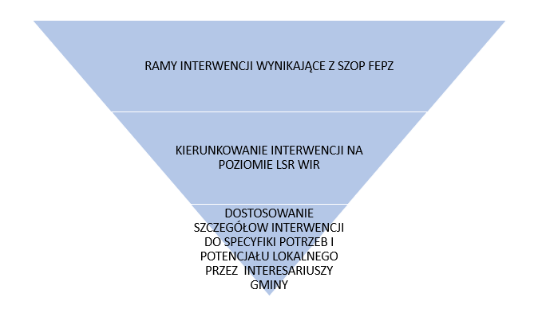
SZCZEBLE STRATEGICZNEGO PROGRAMOWANIA

Slide 12
SZCZEGÓŁY INTERWENCJI REALIZOWANEJ W OBRĘBIE KAŻDEJ Z GMIN
WCHODZACYCH W OBSZAR LGD WIR BAZOWAĆ BĘDZIE NA LOKALNYM
POTENCJALE I STANOWIĆ ODPOWIEDŹ NA LOKALNE POTRZEBY W RAMACH
INTERWENCJI WYZNACZONEJ STRATEGIĄ WIR.
OPTYMALNY MODEL WDROŻENIA INTERWENCJI ZAKŁADA WYKORZYSTANIE
POTENCJAŁU WIELOSEKTOROWEGO PARTNERSTWA LOKALNEGO.
INTERESARIUSZE
FORMUŁOWANIE POTRZEB I MOŻLIWOŚCI
REALIZATORZY I PARTNERZY
OPERACJONALIZACJA INTERWENCJI

Slide 13
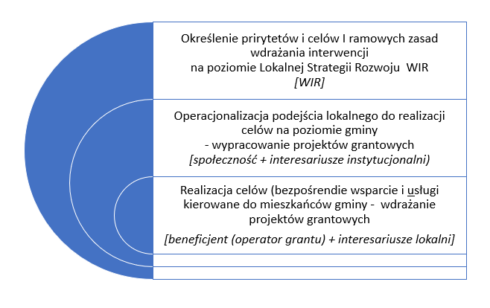
PODEJŚCIE WDROŻENIOWE

Slide 14
DEFINICJE WSKAŹNIKÓW
OSOBY BEZROBOTNE, W TYM DŁUGOTRWALE BEZROBOTNE
Osoby pozostające bez pracy, gotowe do podjęcia pracy i aktywnie poszukujące zatrudnienia.
Definicja ta uwzględnia wszystkie osoby zarejestrowane jako bezrobotne zgodnie z krajową definicją, nawet jeżeli nie spełniają one wszystkich trzech kryteriów wskazanych wyżej.
Osoby kwalifikujące się do urlopu macierzyńskiego lub rodzicielskiego, które są bezrobotne w rozumieniu niniejszej definicji (nie pobierają świadczeń z tytułu urlopu), należy wykazywać również jako osoby bezrobotne.
Osoby aktywnie poszukujące zatrudnienia to osoby zarejestrowane jako bezrobotne lub poszukujące pracy w publicznych służbach zatrudnienia (PSZ) lub niezarejestrowane, lecz spełniające powyższe przesłanki.
Osoby zarejestrowane jako poszukujące pracy w PSZ należy wliczać do wskaźnika nawet jeśli nie mogą od razu podjąć zatrudnienia.
Status na rynku pracy określany jest w dniu rozpoczęcia uczestnictwa w projekcie, tj. w momencie rozpoczęcia udziału w pierwszej formie wsparcia w projekcie.

Slide 15
DEFINICJE WSKAŹNIKÓW
OSOBY BEZROBOTNE, W TYM DŁUGOTRWALE BEZROBOTNE
Informacje dodatkowe:
Osobę w wieku emerytalnym (w tym osobę, która osiągnęła wiek emerytalny, ale nie pobiera świadczeń emerytalnych) oraz osobę pobierającą emeryturę lub rentę, która pozostaje bez pracy, jest gotowa do podjęcia pracy i aktywnie poszukuje zatrudnienia należy traktować jako bezrobotną.

Slide 16
DEFINICJE WSKAŹNIKÓW
OSOBY BIERNE ZAWODOWO
Osoby bierne zawodowo to osoby, które w danej chwili nie tworzą zasobów siły roboczej (tzn. nie są osobami pracującymi ani bezrobotnymi).
Osoby pracujące definiowane są jak we wskaźniku: liczba osób pracujących, łącznie z prowadzącymi działalność na własny rachunek, objętych wsparciem w programie (osoby).
Osoby bezrobotne definiowane jak we wskaźniku: liczba osób bezrobotnych, w tym długotrwale bezrobotnych, objętych wsparciem w programie (osoby).

Slide 17
DEFINICJE WSKAŹNIKÓW
OSOBY BIERNE ZAWODOWO
Za osoby bierne zawodowo uznawani są m.in.:
studenci studiów stacjonarnych, chyba że są już zatrudnieni (również na część etatu) to wówczas powinni być wykazywani jako osoby pracujące
dzieci i młodzież do 18 r. ż. pobierające naukę, o ile nie spełniają przesłanek, na podstawie których można je zaliczyć do osób bezrobotnych lub pracujących.
doktoranci, którzy nie są zatrudnieni na uczelni, w innej instytucji lub przedsiębiorstwie. W przypadku, gdy doktorant wykonuje obowiązki służbowe, za które otrzymuje wynagrodzenie, lub prowadzi działalność gospodarczą należy traktować go jako osobę pracującą. W przypadku, gdy doktorant jest zarejestrowany jako bezrobotny, należy go wykazywać we wskaźniku dotyczącym osób bezrobotnych.
Status na rynku pracy jest określany w dniu rozpoczęcia uczestnictwa w projekcie, tj. w momencie rozpoczęcia udziału w pierwszej formie wsparcia w projekcie.

Slide 18
DEFINICJE WSKAŹNIKÓW
OSOBY PRACUJĄCE
Pracujący to osoby w wieku od 15 do 89 lat, które:
wykonują pracę, za którą otrzymują wynagrodzenie, z której czerpią zyski lub korzyści rodzinne;
osoby posiadające zatrudnienie lub własną działalność, które jednak chwilowo nie pracują (ze względu na np. chorobę, urlop, spór pracowniczy czy kształcenie się lub szkolenie); lub osoby produkujące towary rolne, których główna część przeznaczona jest na sprzedaż lub barter.

Slide 19
DEFINICJE WSKAŹNIKÓW
OSOBY PRACUJĄCE
Za osoby pracujące uznawane są również:
osoby prowadzące działalność na własny rachunek, czyli prowadzące działalność gospodarczą lub działalność nierejestrową (definiowana zgodnie z art. 5 Ustawy z dnia 6 marca 2018 r. Prawo przedsiębiorców), gospodarstwo rolne lub praktykę zawodową, o ile spełniony jest jeden z poniższych warunków:
Osoba pracuje w swojej działalności, praktyce zawodowej lub gospodarstwie rolnym w celu uzyskania dochodu, nawet jeżeli przedsiębiorstwo nie osiąga zysków.
Osoba poświęca czas na prowadzenie działalności gospodarczej, działalności nierejestrowej, praktyki zawodowej czy gospodarstwa rolnego, nawet jeżeli nie zrealizowano żadnej sprzedaży lub usług i nic nie wyprodukowano (na przykład: rolnik wykonujący prace w celu utrzymania swojego gospodarstwa; architekt spędzający czas w oczekiwaniu na klientów w swoim biurze; rybak naprawiający łódź czy siatki rybackie, aby móc dalej pracować; osoby uczestniczące w konferencjach, konwencjach lub seminariach).
Osoba jest w trakcie zakładania działalności gospodarczej, gospodarstwa rolnego lub praktyki zawodowej; zalicza się do tego zakup lub instalację sprzętu, zamawianie towarów w ramach przygotowań do uruchomienia działalności. Bezpłatnie pomagający członek rodziny uznawany jest za osobę pracującą, jeżeli wykonywaną przez siebie pracą wnosi bezpośredni wkład w działalność gospodarczą, gospodarstwo rolne lub praktykę zawodową będącą w posiadaniu lub prowadzoną przez spokrewnionego członka tego samego gospodarstwa domowego

Slide 20
DEFINICJE WSKAŹNIKÓW
OSOBY PRACUJĄCE
Za osoby pracujące uznawane są również:
bezpłatnie pomagający osobie prowadzącej działalność członek rodziny uznawany jest za „osobę prowadzącą działalność na własny rachunek”.
osoby przebywające na urlopie macierzyńskim/ rodzicielskim/ wychowawczym (którego warunki są uregulowane w Kodeksie Pracy), chyba że są zarejestrowane już jako bezrobotne (wówczas status bezrobotnego ma pierwszeństwo),
studenci, którzy są zatrudnieni lub prowadzą działalność gospodarczą
osoby skierowane do odbycia zatrudnienia subsydiowanego.

Slide 21
WSKAŹNIKI PRODUKTU I REZULTATU
Liczba osób bezrobotnych, w tym długotrwale bezrobotnych, objętych wsparciem w programie (koszt jednostkowy 48 150 zł) - WLWK-EECO02
Liczba osób biernych zawodowo objętych wsparciem w programie (koszt jednostkowy 82 630 zł) - WLWK-EECO04
liczba osób, które uzyskały kwalifikacje po opuszczeniu programu (25% sumy wskaźników EECO02 i EECO04) - WLWK-EECR03
Liczba osób poszukujących pracy po opuszczeniu programu (35% wskaźnika EECO04) - WLWK-EECR01
Liczba osób pracujących, łącznie z prowadzącymi działalność na własny rachunek po opuszczeniu programu (15% sumy wskaźników EECO02 i EECO04)- WLWK-EECR04

Slide 22
SZACOWANIE WSKAŹNIKÓW PRODUKTU
Indykatywny podział środków 20 mln euro z 65,5 mln euro około 30% na RLKS indykatywny podział planowanych wskaźników produkt wu 103 gminach LGD | Wskaźnik produktu | Jednostka miary | Cel końcowy (2029) | RLKS około 30% wart. wsk. prod.
 | Bezrobotni, w tym długotrwale bezrobotni | OSOBY | 7 265 | 2 180 ok. 21 w gminie
 | Osoba bierna zawodowo | OSOBY | 4 234 | 1 270 ok. 12 w gminie
Źródło: Materiał opracowany przez Urząd Marszałkowski Województwa Zachodniopomorskiego

Slide 23
SZACOWANIE WSKAŹNIKÓW REZULTATU
indykatywny podział planowanych wskaźników rezultatu w 103 gminach | Wskaźnik rezultatu | Cel końcowy (2029) osoby | Cel końcowy RLKS 30% osób
 | Uczestnicy poszukujący pracy po zakończeniu udziału w programie | 1 482 | 445 ok. 4-5 osób w gminie
 | Uczestnicy uzyskujący kwalifikacje po zakończeniu udziału w programie | 2 990 | 897 ok. 8-9 osób w gminie
 | Uczestnicy pracujący po zakończeniu udziału w programie | 1725 | 518 ok. 5 osób w gminie
Źródło: Materiał opracowany przez Urząd Marszałkowski Województwa Zachodniopomorskiego

Slide 24
 | EFS+ | % | wdrażanie LSR | zarządzanie
 | 807 672,00 | 4,09 | 702 323,48 | 105 348,52
 | 1 041 435,52 | 5,27 | 905 596,10 | 135 839,42
 | 1 055 521,60 | 5,34 | 917 844,87 | 137 676,73
 | 840 376,00 | 4,25 | 730 761,74 | 109 614,26
 | 1 397 955,84 | 7,07 | 1 215 613,77 | 182 342,07
 | 2 970 200,64 | 15,03 | 2 582 783,17 | 387 417,47
 | 3 242 484,80 | 16,41 | 2 819 552,00 | 422 932,80
LGD WIR | 1 499 011,20 | 7,58 | 1 303 488,00 | 195 523,20
 | 2 021 901,44 | 10,23 | 1 758 175,17 | 263 726,27
 | 1 167 065,60 | 5,90 | 1 014 839,65 | 152 225,95
 | 1 155 292,16 | 5,85 | 1 004 601,88 | 150 690,28
 | 1 353 968,96 | 6,85 | 1 177 364,31 | 176 604,65
 | 1 211 870,08 | 6,13 | 1 053 800,07 | 158 070,01
 | 19 764 755,84 | 100,00 | 17 186 744,21 | 2 578 011,63
Szacunkowy budżet WIR z EFS+ (kurs 4,5) 5 865 696 PLN
Budżet wdrażania LSR średnio na gminę w WIR: 451 207 PLN

Slide 25
KONTEKST DEMOGRAFICZNY INTERWENCJI
 | Liczba osób w wieku produkcyjnym w gminach | Szacunkowa liczba osób BIERNYCH ZAWODOWO | Szacunkowa liczba osób BEZROBOTNYCH
Bielice | 1853 | 426 | 85
Kozielice | 1472 | 339 | 82
Warnice | 1962 | 451 | 120
Chociwel | 3399 | 782 | 177
Dobrzany | 2784 | 640 | 161
Dolice | 4450 | 1024 | 134
Ińsko | 1888 | 434 | 155
Kobylanka | 3707 | 853 | 208
Marianowo | 1845 | 424 | 114
Stara Dąbrowa | 2200 | 506 | 57
Stargard | 8882 | 2043 | 355
Suchań | 2543 | 585 | 109
Stare Czarnowo | 2225 | 512 | 116
RAZEM | 39210 | 9018 | 2000

Slide 26
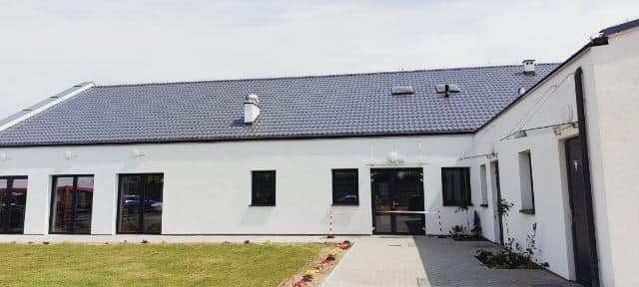
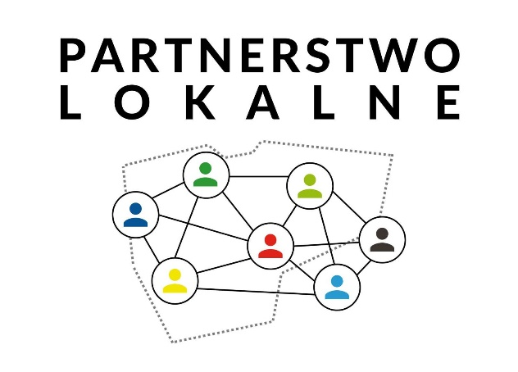
WYKORZYSTANIE POTENCJAŁU INFRASTRUKTURALNEGO ISTENIJĄCEGO NA TERENIE POSZCZEGÓLNYCH GMIN
WYKORZYSTANIE POTENCJAŁU ISTENIJĄCYCH
PODMIOTÓW EKONOMII SPOŁECZNEJ DZIAŁAJĄCYCH
NA TERENIE POSZCZEGÓLNYCH GMIN
WYKORZYSTANIE LOKALNEGO POTENCJAŁU INSTYTUCJONALNEGO I SPOŁECZNEGO

Slide 27
JST

Slide 28
JST

Slide 29
Dziękujemy za uwagę
MACIEJ RĘBILAS | PAWEŁ KLIMEK
fundacjapodaniolem.pl

